Slide 1
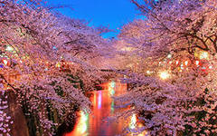
Колыбельные народов мира
Япония
«Страна восходящего солнца»

Slide 2
Презентацию подготовили
учащиеся 8 класса
Муниципального бюджетного образовательного учреждения
«Основная общеобразовательная
школа №17»
Зеленодольского муниципального района Республики Татарстан
Руководитель:
учитель музыки и искусства
Пименова В.В.

Slide 3
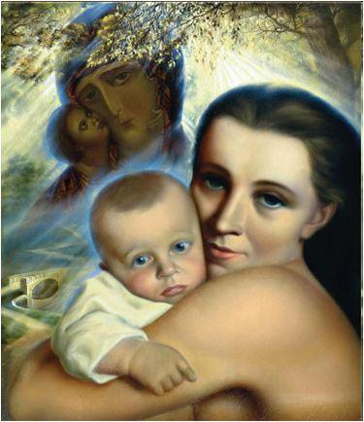
Миром правит рука, качающая колыбель!

Slide 4
Японская колыбельная очень похожа на старинную русскую песню.
Такая же напевная и грустная, спокойная и умиротворенная.

Slide 5
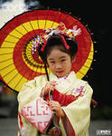
Японская традиционная музыка – это что - то совсем особенное, необычное.

Slide 6
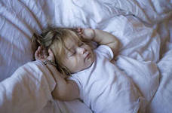
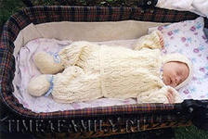
Именно эта песня, но в исполнении Митии Михаси звучит в анимационном мультфильме «Колыбельные мира» Японии.
КОЛЫБЕЛЬНАЯ (японский текст) ねんねこ しゃっしゃりませ 寝た子の かわいさ 起きて 泣く子の ねんころろ つらにくさ ねんころろん ねんころろん

Slide 7
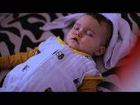
Баю-бай, засыпай, У спящей детки такое милое личико, А у не спящей и плачущей, Баю-бай, такое противное. Баюшки-баю, баюшки-баю.

Slide 8
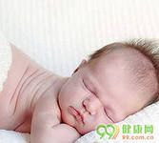
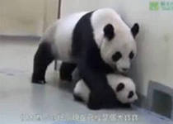
ねんねこ しゃっしゃりませ きょうは 二十五日さ あすは この子の ねんころろ 宮詣り ねんころろん ねんころろん

Slide 9
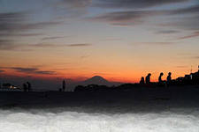
Баю-бай, засыпай, Сегодня двадцать пятый день со дня рождения, Завтра мы нашу детку Баю-бай, в храм понесём Баюшки-баю, баюшки-баю.

Slide 10
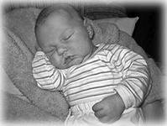
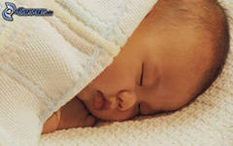
宮へ 詣った時 なんと言うて 拝むさ 一生 この子の ねんころろ まめなように ねんころろん ねんころろん

Slide 11
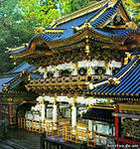
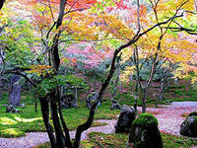
А как придём в храм, О чём будем молиться? Чтобы детка всю жизнь была Баю-бай, здоровой. Баюшки-баю, баюшки-баю.

Slide 12
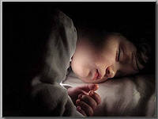

Slide 13
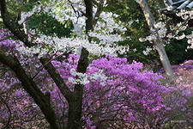
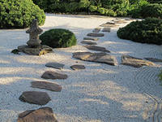

Slide 14
Спасибо за внимание!

